Slide 1
Koululaisen fyysinen aktiivisuus
Marko Tanskanen
marko.tanskanen@jamsa.fi
Liikkuva koulu -hanketyöntekijä

Slide 2

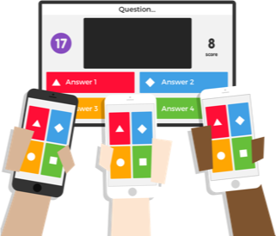
Aluksi pieni kilpailu!
Muodostakaa 2-4 hengen ryhmiä
Ladatkaa älypuhelimelle Kahoot!-sovellus tai menkää nettisivulle kahoot.it
Kirjoittakaa aloitussivulle näyttämäni PIN-koodi
Tehdään tietovisa seisten ryhmittäin!

Slide 3

Fyysinen aktiivisuus
Fyysisellä aktiivisuudella tarkoitetaan kaikkea toimintaa, joka kuluttaa enemmän energiaa kuin paikallaan oleminen.
  Liikunnalliset harrastukset ovat yksi osa fyysisen aktiivisuuden tasapainoista kokonaisuutta.
  Monipuolinen arkiliikunta on toinen tärkeä osa fyysistä aktiivisuutta.
Fyysisesti aktiivisen nuoren kunto on korkeampi ja vireystaso parempi kuin vähän liikkuvalla nuorella.
Monipuolisesti liikkuvan nuoren kehonhallintataidot ovat myös kehittyneet ja hän selviää yllättävissä riskitilanteissa.

Slide 4
Liikunnan kokonaismäärä
Päivittäinen, monipuolinen fyysinen aktiivisuus luo pohjaa terveelle kasvulle ja kehitykselle.
Liikuntasuosituksen mukaan nuorten tulisi liikkua vähintään 10 tuntia viikossa, eli ainakin 1-2 tuntia päivässä.
  Yli kahden tunnin pituisia istumisjaksoja tulee välttää.
  Ruutuaikaa viihdemedian ääressä saa olla korkeintaan kaksi tuntia päivässä.
Liikkumalla suositusta enemmän saavutetaan enemmän terveyshyötyjä!

Slide 5

Terve koululainen - Liikkuminen
https://youtu.be/MCzB327AIfM

Slide 6
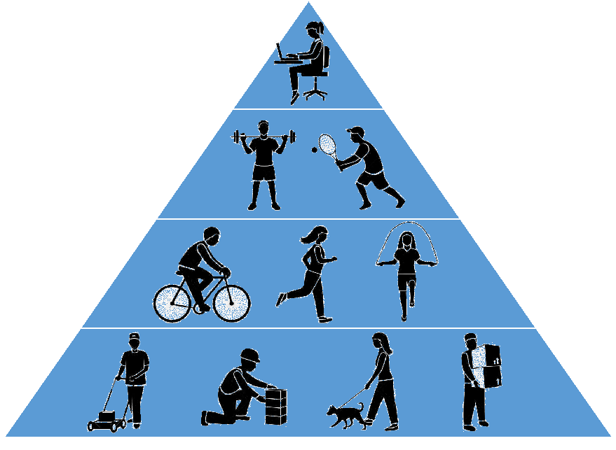
HARVOIN
istumista
2-3 KERTAA VIIKOSSA
voimaharjoittelua
3-5 KERTAA VIIKOSSA
kestävyysharjoittelua
JOKA PÄIVÄ
arkiaktiivisuutta

Slide 7
Liikuntaa säännöllisesti ja monipuolisesti
Tärkeintä liikunnassa on säännöllisyys ja monipuolisuus.
Säännöllisyys tarkoittaa sitä, että joka päivä liikutaan jollakin tavalla.
Monipuolisuudella tarkoitetaan eri liikuntamuotojen vuorottelua siten, että elimistö kuormittuu tasaisesti.
Monipuolinen liikunta tukee hermostollista kehitystä ja vahvistaa edellytyksiä uusien taitojen, myös muiden kuin liikuntataitojen, oppimiseen.

Slide 8
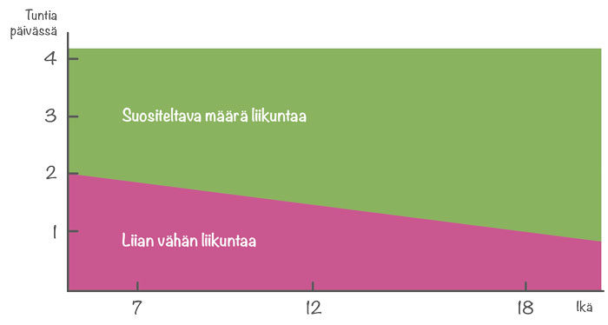
Vauhti virkistää!
Liiku aina kun voit. Pysyt pirteänä ja ehdit enemmän.
Kokeile rohkeasti uusia lajeja.
Päätä, mitä teet ja kokeile kaksi viikkoa.
Ota kaveri mukaan!

Slide 9
Vähennä istumista ja pidä taukoja – virkistyt!
https://youtu.be/IiuYTPpqVxM

Slide 10
